Slide 1
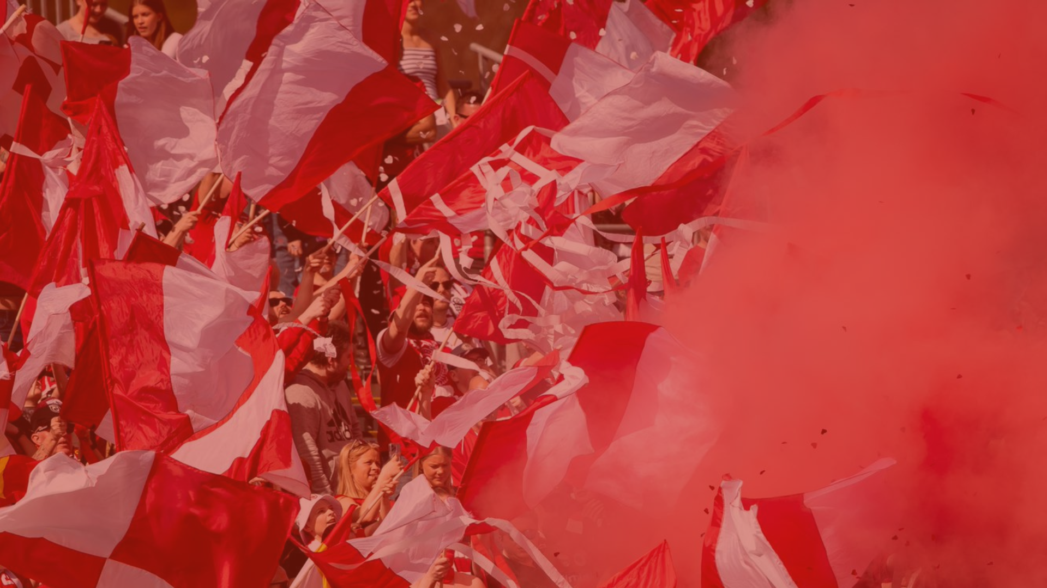
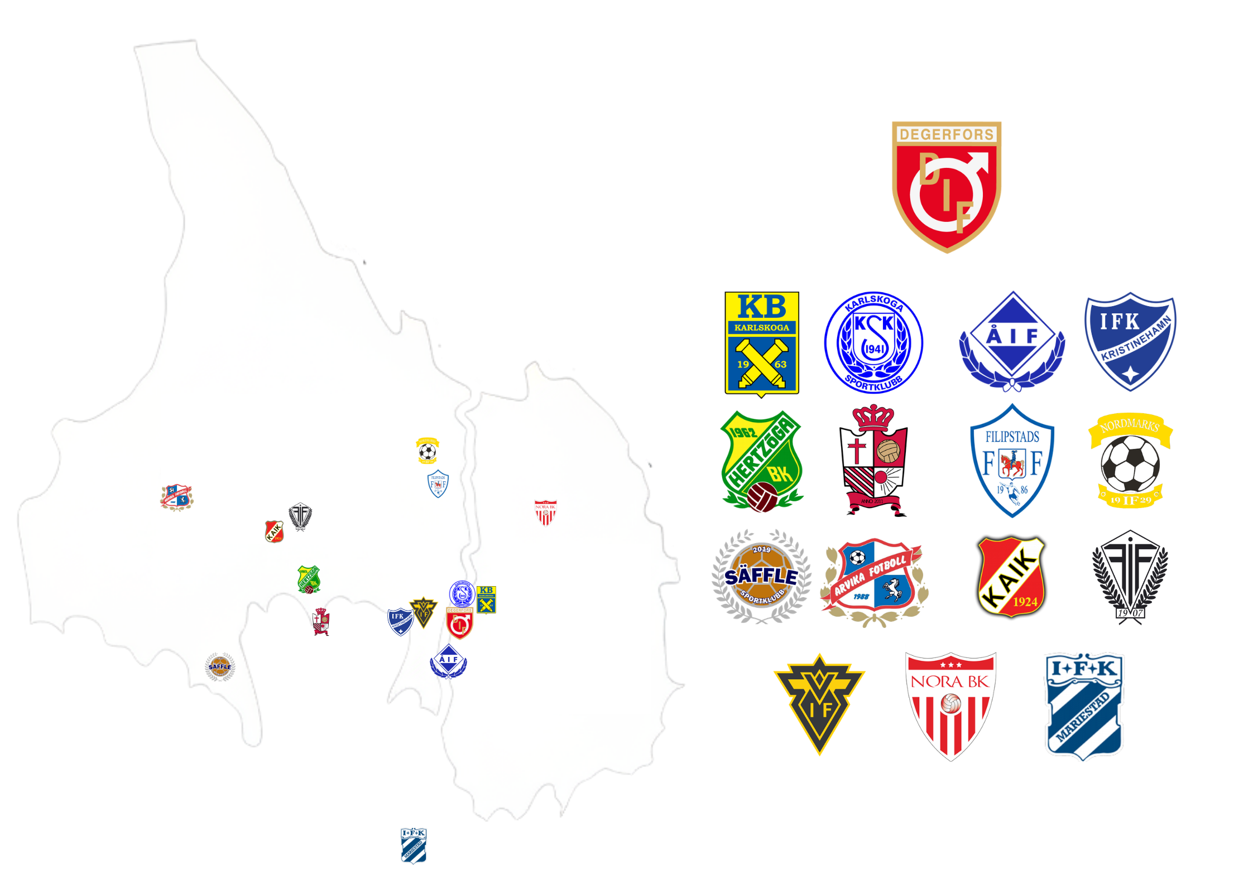

Samverkansklubbar 2026
Notes:
Nya klubbar in under våren.
I dagsläget 15 st klubbar.

Slide 2
Vad erbjuder vi ?
spelare
ledare
upplevelser
Lovträningar
Fortbildningar
Maskot
Spelarträning
Studiebesök
Bollservice
Fotbollsdag
utbildningsplan
Biljetter

Slide 3
SPELARE
Degerfors IF erbjuder lovträningar under sport, påsk och höstlovet i syfte att skapa inspiration för spelarna att ta med tillbaka till sin klubbmiljö.
Träningarna sker i Degerfors eller på annan ort, då ansvarar ”hemmaklubben” för planbokning, material osv.
Träningarna leds av instruktörer från Degerfors IF.
Lovträningar
I mån av tid kan Degerfors IF besöka er samverkansklubb för att hålla i en inspirationsträning för ett av lagen i samverkansklubben.
Ålder 13-15 år.
Spelarträning
Fotbollsdag
Degerfors IF arrangerar en fotbollsdag för samverkansklubbarnas 9-11 års lag i samband med en allsvensk match på Stora Valla.
Dagen inleds med matcher där vi blandar spelare mellan klubbarna för att sedan tillsammans kolla på en fotbollsmatch i Allsvenskan.

Slide 4
ledare
Fortbildningsdag i samband med allsvensk match 9 maj. Tränare och FUIF bjuds in till fortbildningsdag i samband med Allsvensk match. VFF och SvFF är också på plats.
FUIF fortbildning 22 februari.
Degerfors IF erbjuder fortbildningskväll på plats hos samverkansklubb.
fortbildningar
Föreningarna i samarbetet kan på eget bevåg ta kontakt med Degerfors IF om studiebesök på träningar hos a-laget, akademin eller NIU gymnasiet.
studiebesök
utbildningsplan
Introduktion/revidering av årsplanering, spelidé och spelarutbildningsplan. Varje förening kan få hjälp att skapa eller uppdatera sin spelarutbildningsplan. Ta då kontakt med Degerfors IF.

Slide 5
upplevelser
Samverkansklubbars lag bjuds in till att vara maskot på en allsvensk match. Ett uppskattat uppdrag där man får gå in med spelarna under inmarschen.
Passar lag 6-10 år.
maskot
Samarbetsklubbar lag bjuds in till att vara bollservice på en allsvenska match. Endast 8 spelare kan vara bollservice. Hela laget är givetvis välkomna att besöka Stora Valla och se på matchen.
Passar lag 12-18 år.
bollservice
biljetter
Samverkansklubbars lag har ett reducerat pris på biljetter till representationslagens matcher i Degerfors IF.

Slide 6

Spelarutbildningsplan Anfallspel (Laget)
Säffle SU-plan
 | u8 | u9 | u10 | u11 | u12 | u13 | u14 | u15 | u16
Spelbarhet, spelavstånd spelbredd, och speldjup | I | I | F | F | F | F | B | B | B
Spelvändningar |  |  | I | F | F | F | F | F | F
Djupledslöpningar |  |  | I | F | F | F | F | F | F
Positionering |  |  | I | F | F | F | F | F | F
Positionering mellan motståndarnas lagdelar |  |  |  | I | F | F | F | F | F
Skapa 2v1(väggspel, överlapp, avledande rörelse) |  |  |  | I | F | F | F | F | F
Inspel/inlägg |  |  |  |  | I | F | F | F | F
Kontring (ta bollen framåt) |  |  |  |  | I | F | F | F | F
I = introducera | F = fokusera | B = bemästra

Slide 7
Spelarutbildningsplan Anfallspel (Laget)
Säffle SU-plan
 | u8 | u9 | u10 | u11 | u12 | u13 | u14 | u15 | u16
Press | I | I | F | F | F | F | F | B | B
Försvarssida | I | I | F | F | F | F | F | B | B
Markering (i straffområdet) |  |  |  | I | F | F | F | F | I
Förhindra spelvändning |  |  |  | I | F | F | F | F | F
Uppflyttning, nedflyttning, överflyttning, centrering |  |  |  |  |  | I | F | F | F
Postionsförsvar |  |  |  |  |  | I | F | F | F
I = introducera | F = fokusera | B = bemästra

Slide 8
Spelarutbildningsplan Anfallspel (Laget)
Säffle SU-plan
 | u8 | u9 | u10 | u11 | u12 | u13 | u14 | u15 | u16
Mottag/medtag | I | F | F | F | F | F | F | F | B
Kort passning | I | F | F | F | F | F | F | F | B
Bortre fot | I | F | F | F | F | F | F | F | B
Kroppsställning | I | F | F | F | F | F | F | F | B
Driva | I | I | F | F | F | F | F | F | B
Dribbla | I | I | F | F | F | F | F | F | B
Vändning | I | I | F | F | F | F | F | F | B
Finta | I | I | F | F | F | F | F | F | B
Avslut (vrist, insida) | I | I | F | F | F | F | F | F | B
Scaning/orientering |  |  | I | F | F | F | F | F | B
Lång Passning |  |  | I | I | I | F | F | F | B
Nick |  |  | I | I | I | F | F | F | B
Crossboll |  |  | I | I | I | I | I | I | F
Inlägg och inspel |  |  |  | I | I | I | I | I | F
Olika passningar/avslut (chip, skarvning, passnings med skruv insida, vrist, utsidan, volley) |  |  |  | I | I | I | I | I | F
Mottag i luften (foten, bröst, lår) |  |  |  | I | I | I | I | I | F

Slide 9
Spelarutbildningsplan Anfallspel (Laget)
Säffle SU-plan
Mottag/medtag -Lätt böjda knän för låg tyngdpunkt -Avslapnad -”Känsla” i touchen -fotarbete -Ta med bollen framåt om det är möjligt -ta bollen ifrån pressen | Kort passning med insidan -stödjebenet pekar dit du passar -stödjebenet då ska främre delen av foten vara bredvid bollen och ett kort asvtånd i sidled från bollen -träffa bollen med den hårda delen på insidan foten -kort och snabb pendel = hård passning -vinkel på foten (rak) -tårna lätt uppåt för att få rätt vinkel på foten -rätt kraft, hellre för hårt än för löst | Bortre fot -passa på lagkamratens bortre fot så att den kan ta med bollen framåt i planen för att till exempel komma ur press, komma till avslut och göra mål, påbörja speluppbyggnad etc. | Kroppsställning -ha en halvvänd kroppsställning (när situationen tillåter) för att kunna ta med bollen framåt i planen. Men också för att kunna scanna av och se ”hela planen”. -ha en felvänd kroppsställning (när det behövs) skydda då bollen med kroppen, gör dig stor och använd armar vid behov. | Driva Bollen nära foten (varje fotnedsättning) Upp med blicken för att kunna scanna av planen Driv bollen med foten som är längst bort från motståndaren Träffa bollens undre halva när du driver Använd hela foten (insida, utsida etc. | Dribbla -driv med foten som är längst ifrån motståndaren -träffa bollens undre halva -använd hela foten
Finta -gör finten i god tid och på rätt avstånd -överdriv finten för att kunna ”lura motståndaren” (finta med hela kroppen) -tempoväxling efter finten | Vändning -lätt böjda knän för balans och lågtyngdpunkt -kunna vända med bakåt och åt sidan. -Vändning kan göras med hela foten (utsida, insida, sula etc.) -Vändning kan göras för att t.ex. ta sig ur press. | Avslut (vrist/insida) -Stödjebenet ska peka i den riktning du vill skjuta och främre delen av foten ska vara bredvid bollen. Träff på den hårda delen på vristen Träffa bollen högt upp på foten och långt ner på bollen Släpp stödjebenet vid tillslaget Var avslapnad Kort och snabb pendel = hårt | Scanning/orientering -Kolla efter ytor, medspelare, motståndare och boll. -vrid på huvet -när? Tex, när bollen passas mellan två spelare -när bollen passas till spelaren | Inlägg/inspel -höften inåt (om man hinner) -träffa bollen med insidan vristen -Släpp stödjebenet vid tillslaget -hög fart på inlägget (hellre för hårt än för löst) -Upp med blick innan tillslaget för orientering i ”boxen” av med/motståndare | Crossboll -Stödjebenet ska peka i den riktning du vill passa och främre delen av foten ska vara bredvid bollen. Träff på den hårda delen på vristen Träffa bollen högt upp på foten och långt ner på bollen en snabb träff och få en flak bollbana

Slide 10
Degerf
BAKGRUND
ANPASSNING TILL YTOR VINTERTID (BOLLHALLEN)
EFFEKTIVISERA TRÄNING OCH PLANERING
BYGGER KONTINUTET UTAN ATT TAPPA INTRESSE
PINPOINTAR AKTIONER I ÖVNINGAR SOM ÄR VIKTIGA
Notes:
Tisdag träning 1:
Teknik - kan välja själva (3 st olika övningar som man kan välja på) Driva boll, 3 olika övningar (10-15 min) ”Jag och bollen”.
1 vs 1 / 2 vs 2 (Med fokus på försvarsspel).
Spel 4 vs 4 (Försvarsspel. Komma in i press och bollsida.)
Träning 2 torsdag:
Teknik ”Jag & bollen”
Stort spel 5v5
Avbytare (Skott på mål).

Slide 11
Degerf
TRÄNINGSPLANERING
5 mot 5
FÄRDIGA TRÄNINGSPLANERINGAR OCH ÖVNINGAR I XPS SOM ÄR ENKLA ATT FÖLJA
2 PARALLELA VECKOR (RÖD OCH VIT)
DÄR VARJE TRÄNING BYGGER PÅ 3 MOMENT
”JAG OCH BOLLEN”
”1 VS 1 / 2 VS 2”
”SPEL”
”FOTBOLLSFYS”
Notes:
Tisdag träning 1:
Teknik - kan välja själva (3 st olika övningar som man kan välja på) Driva boll, 3 olika övningar (10-15 min) ”Jag och bollen”.
1 vs 1 / 2 vs 2 (Med fokus på försvarsspel).
Spel 4 vs 4 (Försvarsspel. Komma in i press och bollsida.)
Träning 2 torsdag:
Teknik ”Jag & bollen”
Stort spel 5v5
Avbytare (Skott på mål).

Slide 12

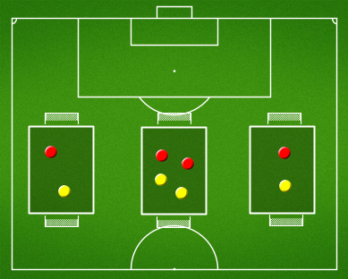
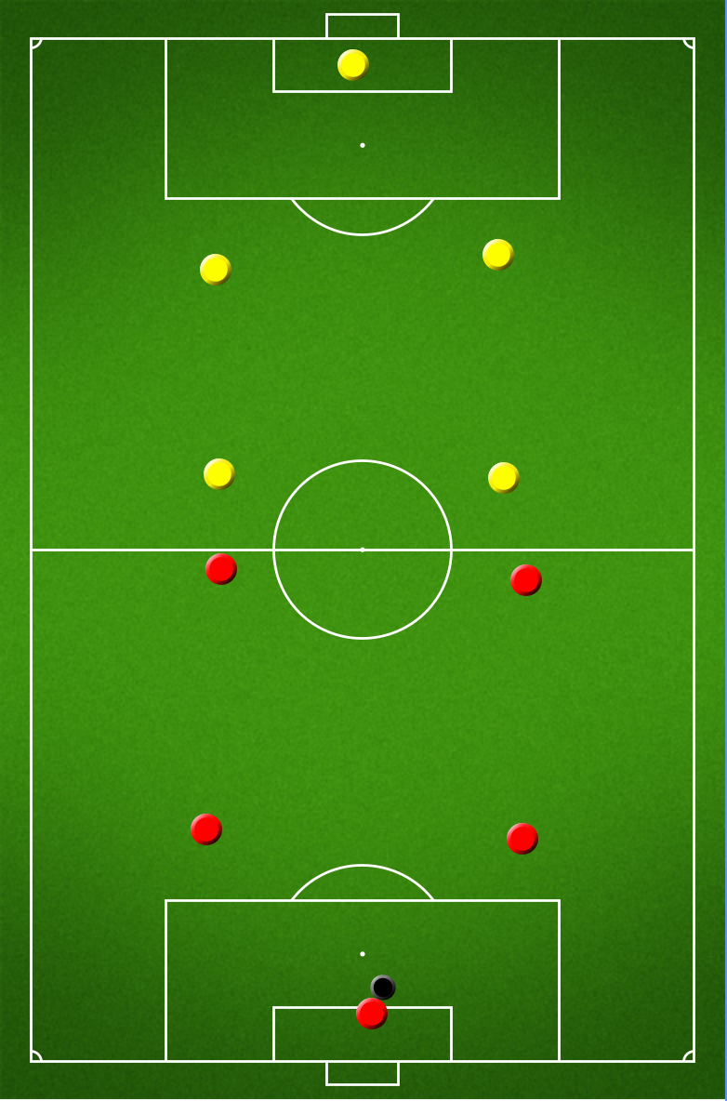
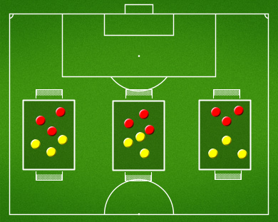
Degerf
RÖD VECKA 7-9 år
MÅNDAG
TISDAG
ONSDAG
TORSDAG
FREDAG
LÖRDAG
SÖNDAG
FOKUS PÅ TRÄNINGEN
Försvar
Försvar
LEDIGT
LEDIGT
LEDIGT
FUTSAL
TRÄNING
TRÄNING
MATCH
ÖVNING 1
”Jag & bollen”
”Jag & bollen”
Stort spel 5v5
Skott på mål
ÖVNING 2
1 vs 1
ÖVNING 3
Spel 4v4
FOKUS FOTBOLLSFYS UNDER TRÄNINGEN
FOTBOLLSFYS
FOTBOLLSFYS
Koordination
Koordination
Snabbhet
Snabbhet
Notes:
Tisdag träning 1:
Teknik - kan välja själva (3 st olika övningar som man kan välja på) Driva boll, 3 olika övningar (10-15 min) ”Jag och bollen”.
1 vs 1 / 2 vs 2 (Med fokus på försvarsspel).
Spel 4 vs 4 (Försvarsspel. Komma in i press och bollsida.)
Träning 2 torsdag:
Teknik ”Jag & bollen”
Stort spel 5v5
Avbytare (Skott på mål).

Slide 13
Degerf
VIT VECKA 7-9 år
MÅNDAG
TISDAG
ONSDAG
TORSDAG
FREDAG
LÖRDAG
SÖNDAG
LEDIGT
Anfall
Anfall
LEDIGT
LEDIGT
FUTSAL
TRÄNING
MATCH
”Jag & bollen”
Stort spel 5v5
Skott på mål
TRÄNING
”Jag & bollen”
1v1 / 2v1
Spel 4v4
FOTBOLLSFYS
FOTBOLLSFYS
Koordination
Koordination
Rörlighet
Snabbhet
Notes:
Tisdag träning 3:
Teknik - kan välja själva (3 st olika övningar som man kan välja på) Driva boll, 3 olika övningar (10-15 min) ”Jag och bollen”.
1 vs 1 / 2 vs 1 (Med fokus på anfalsspel).
Spel 4 vs 4 (4 S.)
Torsdag träning 4:
Teknik - kan välja mellan 3 övningar
Stort spel 5 vs 5 (Fokus på anfallspel, spelbarhet/positionering)
Skott på mål (tillslag för avbytare, snurra på det).

Slide 14
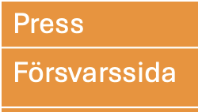
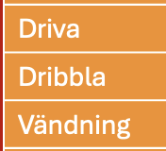

Degerf
TRÄNINGSPLANERING
5 mot 5
FÄRDIGA TRÄNINGSPLANERINGAR OCH ÖVNINGAR I XPS SOM ÄR ENKLA ATT FÖLJA
2 PARALLELA VECKOR (RÖD OCH VIT)
DÄR VARJE TRÄNING BYGGER PÅ 3 MOMENT
”JAG OCH BOLLEN”
”1 VS 1 / 2 VS 2”
”SPEL”
”FOTBOLLSFYS”
Notes:
Tisdag träning 1:
Teknik - kan välja själva (3 st olika övningar som man kan välja på) Driva boll, 3 olika övningar (10-15 min) ”Jag och bollen”.
1 vs 1 / 2 vs 2 (Med fokus på försvarsspel).
Spel 4 vs 4 (Försvarsspel. Komma in i press och bollsida.)
Träning 2 torsdag:
Teknik ”Jag & bollen”
Stort spel 5v5
Avbytare (Skott på mål).

Slide 15
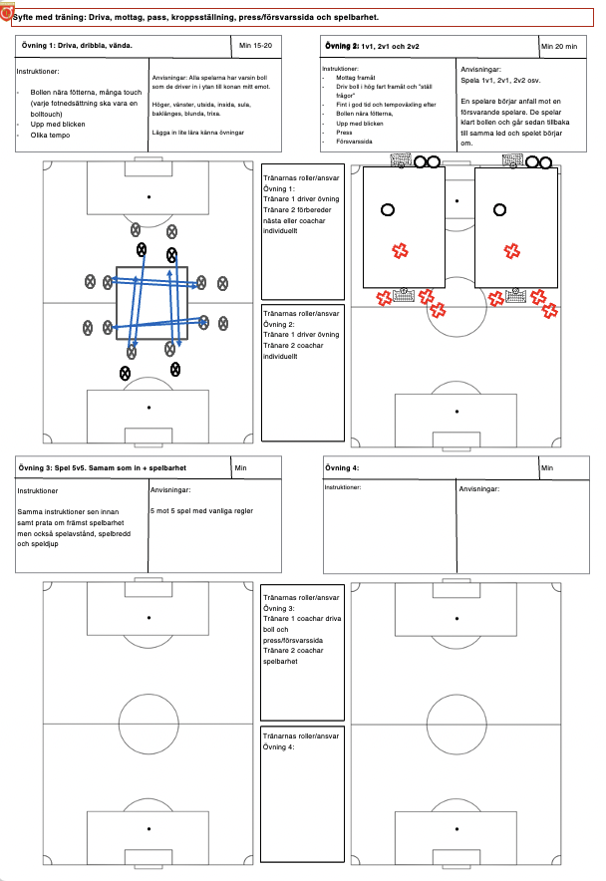
Degerf
Träning idag
5 mot 5
”JAG OCH BOLLEN”
”1 VS 1 / 2 VS 2”
”SPEL”
”FOTBOLLSFYS”
Notes:
Tisdag träning 1:
Teknik - kan välja själva (3 st olika övningar som man kan välja på) Driva boll, 3 olika övningar (10-15 min) ”Jag och bollen”.
1 vs 1 / 2 vs 2 (Med fokus på försvarsspel).
Spel 4 vs 4 (Försvarsspel. Komma in i press och bollsida.)
Träning 2 torsdag:
Teknik ”Jag & bollen”
Stort spel 5v5
Avbytare (Skott på mål).

Slide 16
Degerf
RÖDA TRÅDEN 2.0
TRÄNING 7 MOT 7
Notes:
Tisdag träning 1:
Teknik - kan välja själva (3 st olika övningar som man kan välja på) Driva boll, 3 olika övningar (10-15 min) ”Jag och bollen”.
1 vs 1 / 2 vs 2 (Med fokus på försvarsspel).
Spel 4 vs 4 (Försvarsspel. Komma in i press och bollsida.)
Träning 2 torsdag:
Teknik ”Jag & bollen”
Stort spel 5v5
Avbytare (Skott på mål).

Slide 17
Degerf
TRÄNINGSPLANERING
7 mot 7
FÄRDIGA TRÄNINGSPLANERINGAR OCH ÖVNINGAR I XPS SOM ÄR ENKLA ATT FÖLJA
2 PARALLELA VECKOR (RÖD OCH VIT)
DÄR VARJE TRÄNING BYGGER PÅ 3 MOMENT
”JAG OCH BOLLEN”
”1 vs 1 / 2 vs 1”
”2 vs 2 / 3 vs 2”
”SPEL”
”PASS / MOTTAG”
”POSSESION”
”FOTBOLLSFYS”
Notes:
Tisdag träning 1:
Teknik - kan välja själva (3 st olika övningar som man kan välja på) Driva boll, 3 olika övningar (10-15 min) ”Jag och bollen”.
1 vs 1 / 2 vs 2 (Med fokus på försvarsspel).
Spel 4 vs 4 (Försvarsspel. Komma in i press och bollsida.)
Träning 2 torsdag:
Teknik ”Jag & bollen”
Stort spel 5v5
Avbytare (Skott på mål).

Slide 18
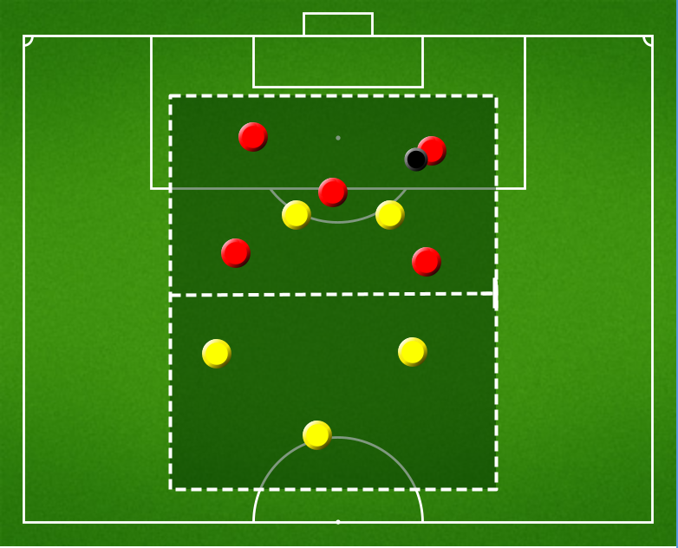
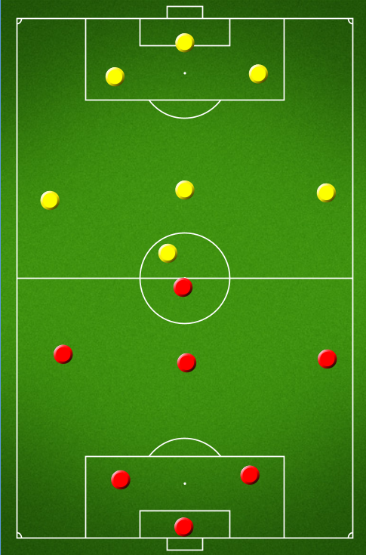
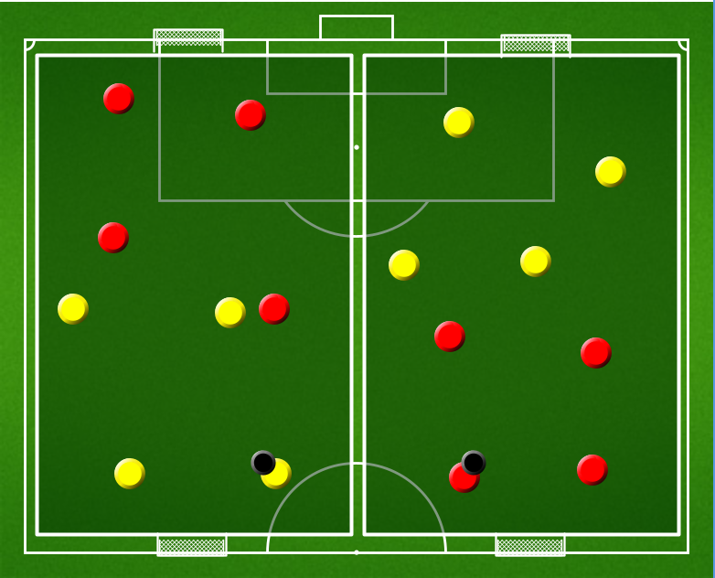
Degerf
RÖD VECKA 10-12 år
MÅNDAG
TISDAG
ONSDAG
TORSDAG
FREDAG
LÖRDAG
SÖNDAG
FSU
FOKUS PÅ TRÄNINGEN
FSU
FORA
FUTSAL
MATCH
LEDIGT
LEDIGT
LEDIGT
TRÄNING
ÖVNING 1
TRÄNING
TRÄNING
”Jag & bollen”
Pass/mottag
”Jag & bollen”
1v1 / 2v1
Rondo 4v1
2/3 zon rondo
ÖVNING 2
Stort spel 7v7
ÖVNING 3
Litet spel 3v3
Mellanstort spel 4v4
FOKUS FOTBOLLSFYS UNDER TRÄNINGEN
FOTBOLLSFYS
FOTBOLLSFYS
FOTBOLLSFYS
Rörlighet
Koordination
Rörlighet
Snabbhet
Snabbhet
Knäkontroll
Notes:
Måndag träning 1
Teknik - kan välja själva (3 st olika övningar som man kan välja på) Driva boll, 3 olika övningar (10-15 min) ”Jag och bollen”.
1 vs 1 / 2 vs 1 (Med fokus på omställning, KTAGM).
Spel 4 vs 4 (Skapa 2v1, ta boll förbi)
Onsdag träning 2:
Pass/mottag (max 2 spelare per boll)
Rondo 4v1 (fokus spelbarhet/positionering)
Stort spel 7 v 7 (Positionering, prioritering igenom/utanför och spelvändningar).
Träning 3 torsdag:
Teknik- ”Jag och bollen”
2/3-zon
Mellanstort spel

Slide 19
Degerf
VIT VECKA 10-12 år
MÅNDAG
TISDAG
ONSDAG
TORSDAG
FREDAG
LÖRDAG
SÖNDAG
KTAGM
SU
KTAGM
FUTSAL
MATCH
LEDIGT
LEDIGT
LEDIGT
TRÄNING
TRÄNING
TRÄNING
”Jag & bollen”
Pass/mottag
”Jag & bollen”
1v1 / 2v1
Rondo 4v1
2/3 zon rondo
Stort spel 7v7
Litet spel 3v3
Mellanstort spel 4v4
FOTBOLLSFYS
FOTBOLLSFYS
FOTBOLLSFYS
Koordination
Koordination
Rörlighet
Snabbhet
Knäkontroll
Snabbhet
Notes:
Måndag träning 1
Teknik - kan välja själva (3 st olika övningar som man kan välja på) Driva boll, 3 olika övningar (10-15 min) ”Jag och bollen”.
1 vs 1 / 2 vs 1 (Med fokus på omställning, KTAGM).
Spel 4 vs 4 (Skapa 2v1, ta boll förbi)
Onsdag träning 2:
Pass/mottag (max 2 spelare per boll)
Rondo 4v1 (fokus spelbarhet/positionering)
Stort spel 7 v 7 (Positionering, prioritering igenom/utanför och spelvändningar).
Träning 3 torsdag:
Teknik- ”Jag och bollen”
2/3-zon
Mellanstort spel

Slide 20
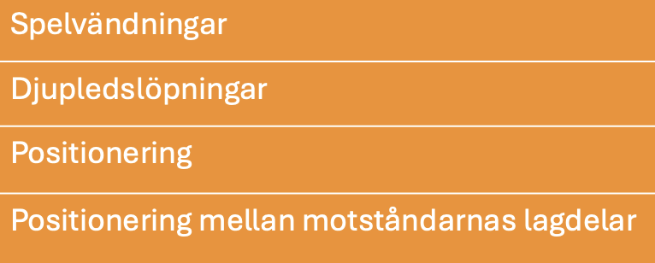
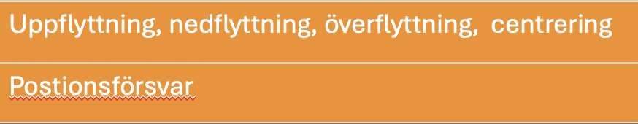
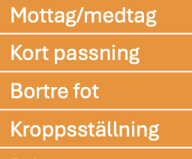
Degerf
TRÄNINGSPLANERING
7 mot 7
FÄRDIGA TRÄNINGSPLANERINGAR OCH ÖVNINGAR I XPS SOM ÄR ENKLA ATT FÖLJA
2 PARALLELA VECKOR (RÖD OCH VIT)
DÄR VARJE TRÄNING BYGGER PÅ 3 MOMENT
”JAG OCH BOLLEN”
”1 vs 1 / 2 vs 1”
”2 vs 2 / 3 vs 2”
”SPEL”
”PASS / MOTTAG”
”POSSESION”
”FOTBOLLSFYS”
Notes:
Tisdag träning 1:
Teknik - kan välja själva (3 st olika övningar som man kan välja på) Driva boll, 3 olika övningar (10-15 min) ”Jag och bollen”.
1 vs 1 / 2 vs 2 (Med fokus på försvarsspel).
Spel 4 vs 4 (Försvarsspel. Komma in i press och bollsida.)
Träning 2 torsdag:
Teknik ”Jag & bollen”
Stort spel 5v5
Avbytare (Skott på mål).

Slide 21
Degerf
Träning idag
7 mot 7
”PASS / MOTTAG”
”POSSESION”
”SPEL”
”FOTBOLLSFYS”
Notes:
Tisdag träning 1:
Teknik - kan välja själva (3 st olika övningar som man kan välja på) Driva boll, 3 olika övningar (10-15 min) ”Jag och bollen”.
1 vs 1 / 2 vs 2 (Med fokus på försvarsspel).
Spel 4 vs 4 (Försvarsspel. Komma in i press och bollsida.)
Träning 2 torsdag:
Teknik ”Jag & bollen”
Stort spel 5v5
Avbytare (Skott på mål).

